Slide 1
Системное программирование
Лекция 6
Управление памятью

Slide 2
План лекции
Понятия виртуальной и физической памяти
Принципы работы виртуальной памяти
Виды памяти
API для работы с памятью

Slide 3
Управление памятью
Интегральные схемы, предназначенные для хранения программ и данных, называются физической памятью
Обычно под физической памятью мы понимаем память, к которой процессор может обращаться, используя адресную шину и шину данных, а внутренняя память самого процессора представляется регистрами. Каждый байт физической памяти имеет свой номер или индекс, который называется физическим адресом
При обращении к физической памяти процессор должен выставить на адресную шину физический адрес памяти, к которой он хочет получить доступ

Slide 4
Управление памятью
Под логической памятью процесса понимается массив байтов, к которым может обратиться процесс
Индекс каждого элемента этого массива называется логическим адресом
Так как логическая память процесса представляется линейным массивом байтов, то логический адрес процесса обычно называют линейным адресом

Slide 5
Управление памятью
Так как в действительности процесс может работать только с данными в физической памяти, то во время работы процесса необходимо отображать логическую память процесса в физическую память компьютера. Обычно, прямое отображение невозможно по той простой причине, что объем логической памяти процесса превышает объем физической памяти компьютера
Для решения этой задачи физическую память компьютера дополняют памятью на дисках. Полученную расширенную память называют виртуальной памятью, а адрес элемента этой памяти называют виртуальным адресом

Slide 6
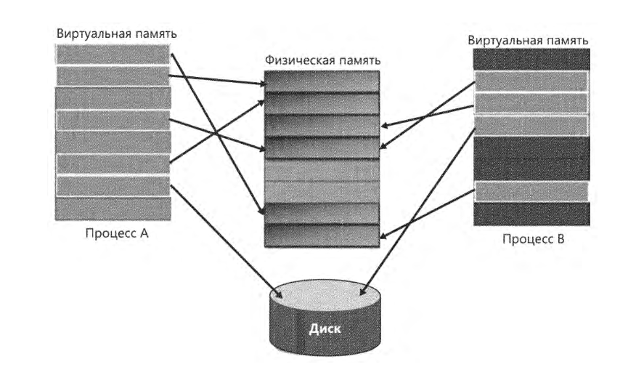
Управление памятью

Slide 7
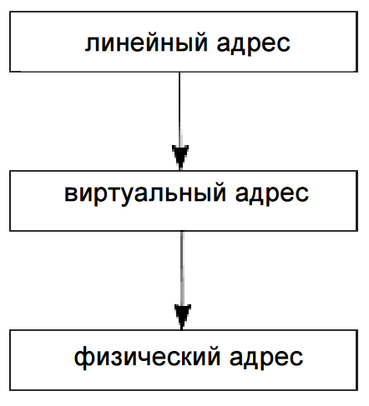
Управление памятью
Преобразование линейного адреса процесса в виртуальный адрес выполняется операционной системой посредством настройки регистров процессора. Обычно линейный адрес процесса отличается от виртуального адреса только интерпретацией бит в этом адресе. Преобразование виртуального адреса в физический адрес выполняется аппаратным образом, а именно – процессором

Slide 8
Управление памятью
Виртуальную память разбивают на блоки одинаковой длины, обычно равной 4 Кбайт, которые называют страницами. В этом случае файлы, в которых хранятся страницы виртуальной памяти, называются файлами страниц или файлами подкачки
При обращении процесса по адресу в виртуальной странице, если необходимо, то происходит загрузка этой страницы в реальную память компьютера и настройка адресного пространства процесса на работу с этой страницей. Такая организация виртуальной памяти называется страничной

Slide 9
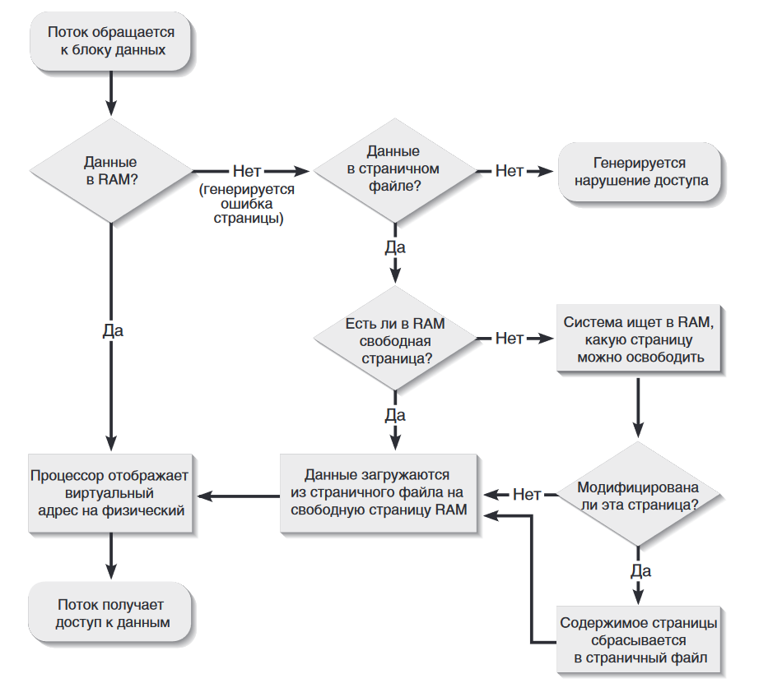
Управление памятью
Трансляция виртуального адреса на физический

Slide 10
Управление памятью
Можно подумать будто при каждом запуске приложения система резервирует регионы адресного пространства для кода и данных процесса, передает им физическую память, а затем копирует код и данные из файла программы (расположенного на жестком диске) в физическую память, переданную из страничного файла
На самом деле происходит вот что: при запуске приложения система открывает его исполняемый файл и определяет объем кода и данных. Затем резервирует регион адресного пространства и помечает, что физическая память, связанная с этим регионом, – сам EXE-файл

Slide 11
Управление памятью
Образ исполняемого файла (т. е. EXE- или DLL-файл), размещенный на жестком диске и применяемый как физическая память для того или иного региона адресного пространства, называется проецируемым в память файлом (memory-mapped file)
При загрузке EXE или DLL система автоматически резервирует регион адресного пространства и проецирует на него образ файла. Помимо этого, система позволяет (с помощью набора функций) проецировать на регион адресного пространства еще и файлы данных. (О проецируемых в память файлах мы поговорим в следующей лекции)

Slide 12
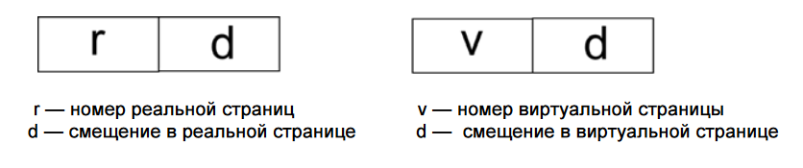
Управление памятью
Форматы физического и виртуального адресов
Фактически в этом случае адрес делится на две части: старшую и младшую. Старшая часть адреса рассматривается как номер страницы в реальной или виртуальной памяти, а его младшая часть – как смещение внутри этой страницы

Slide 13
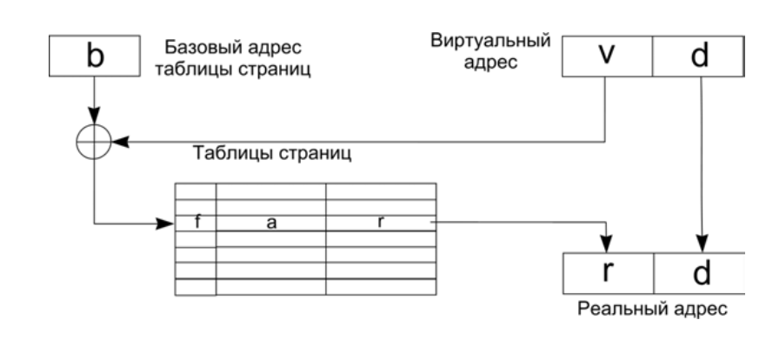
Управление памятью
Для преобразования виртуальных адресов в реальные адреса в системной области физической памяти для каждого процесса хранится таблица страниц

Slide 14
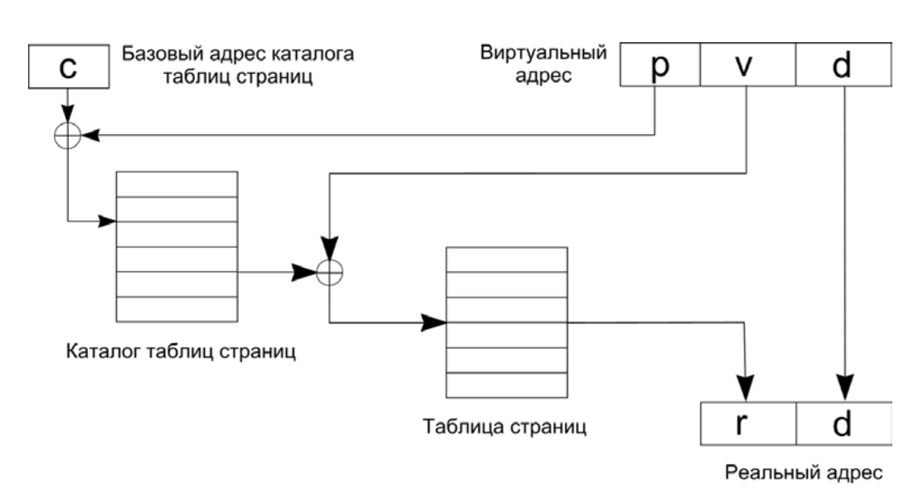
Управление памятью
Подробнее можно узнать нажав по изображению

Slide 15
Управление памятью
Эмпирически было определено, что при работе многих программ наблюдается свойство локальности. То есть выполняемый в какой-то интервал времени код программы и используемая программой память расположены локально, а не разбросаны по всей программе
Обычно, программисты пишут свои программы, также следуя этому правилу. Поэтому для эффективной работы программы необходимо, чтобы какое-то множество часто используемых на данном интервале времени виртуальных страниц находилось в реальной памяти. Это множество виртуальных страниц называется рабочим множеством страниц процесса

Slide 16
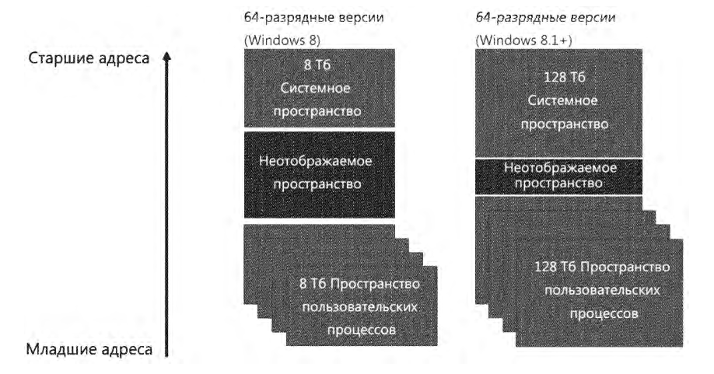
Управление памятью
В Linux такая же история, только размер пользовательского и системного пространств могут отличаться (зависит от количества уровней таблиц страниц)

Slide 17
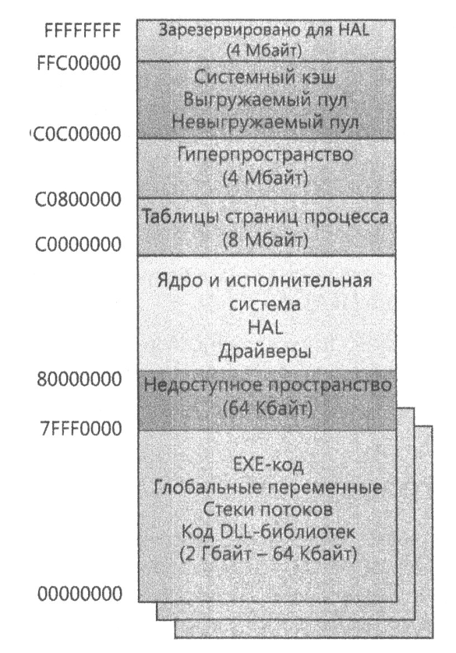
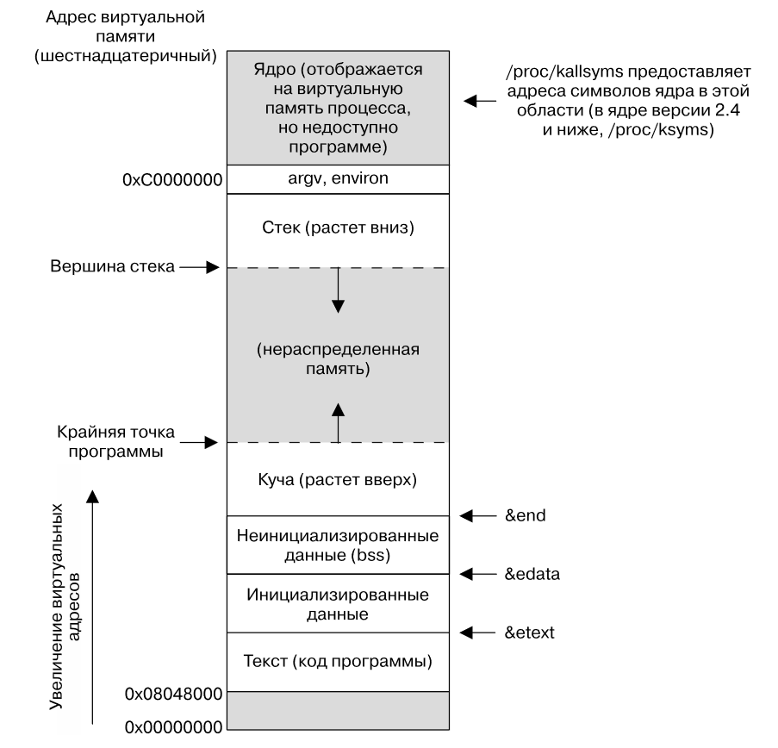
Управление памятью

Slide 18
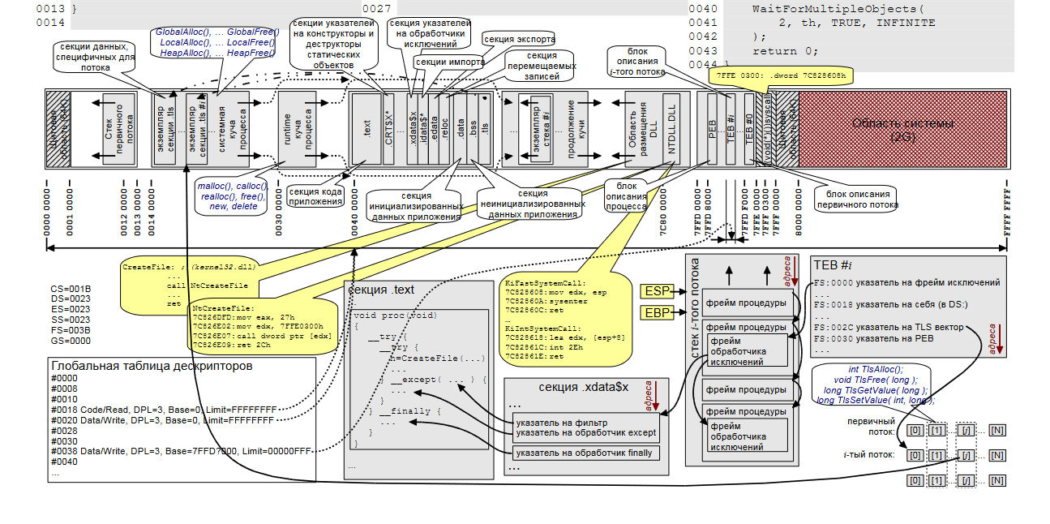
Управление памятью

Slide 19
Управление памятью
Информация о памяти и настройках связанных с памятью в системе:
WinAPI:
Системная информация – GetSystemInfo
Статус виртуальной памяти – GlobalMemoryStatusEx
Определение состояния адресного пространства – VirtualQueryEx, VirtualQuery
POSIX:
Информация об используемых ресурсах – getrusage
Информация об ограничениях на ресурсы – getrlimit
Информация из системных переменных - sysconf

Slide 20
Управление памятью
Виды памяти:
Куча (уровень пользователя)
По умолчанию
Общая куча, используемая для передачи больших аргументов экземпляру сеанса Csrss.exe процесса (Windows only)
Созданная библиотекой времени выполнения языка С
Стек (уровень пользователя и ядра)
Свободная виртуальная память (уровень пользователя)
Пул памяти (уровень ядра)
Выгружаемый
Невыгружаемый
Резервные списки (уровень ядра)

Slide 21
Управление памятью – WinAPI
Windows API содержит четыре группы функций для управления памятью в приложениях:
API Virtual
API Heap
Локальные/глобальные API (в целях совместимости с 16-битными приложениями)
Файлы, отображенные в память
Примечание: работа с памятью в большинстве случаев требует соблюдения гранулярности выделяемого объёма памяти. В Windows имеется специальное значение гранулярности кратно которому должна выделяться память (обычно 64Кб)

Slide 22
Управление памятью – POSIX
POSIX содержат такие группы функций для управления памятью в приложениях как:
API mman
API heap/stack (аналогично стандартной библиотеке С)
Файлы, отображенные в память (mman)
Примечание: В Linux гранулярность памяти основывается на размере виртуальной страницы (обычно 4Кб)

Slide 23
Управление памятью
Действия над виртуальными страницами:
Windows | POSIX
Резервирование региона в адресном пространстве
Передача памяти зарезервированному региону
Перевод региона в неактивное состояние и обратно | -
Возврат физической памяти | -
Освобождение региона
Запрет/разрешение на выгрузку региона из физической памяти
Смена параметров доступа к региону

Slide 24
Управление памятью
Действия над виртуальными страницами (API):
Windows | POSIX
VirtualAlloc c MEM_RESERVE | mmap c PROT_NONE
VirtualAlloc c MEM_COMMIT | mprotect со значением отличным от PROT_NONE
VirtualAlloc c MEM_RESET | -
VirtualFree с MEM_RELEASE | -
VirtualFree с MEM_DECOMMIT | munmap
VirtualLock VirtualUnlock | mlock munlock
VirtualProtect (флаги) | mprotect

Slide 25
Управление памятью
Дополнительные функции для работы с памятью:
WinAPI:
управление рабочим множеством – GetProcessWorkingSetSize, SetProcessWorkingSetSize
Операции над памятью – FillMemory, CopyMemory, MoveMemory, SecureZeroMemory, ReadProcessMemory, WriteProcessMemory
POSIX:
Операции над памятью – memcpy, memmove, memccpy, memset

Slide 26
Управление памятью
Когда работать с виртуальной памятью напрямую:
При разработке системного программного обеспечения
Когда в приложении требуется максимальный контроль над выделением памяти (кучи не могут похвастаться таким)
Когда планируется большое количество операций с большими массивами объектов или структур
Когда планируется реализовать свой собственный алгоритм выделения памяти пользовательского уровня

Slide 27
Управление памятью
Куча – это регион зарезервированного адресного пространства. Первоначально большей его части физическая память не передается. По мере того, как программа занимает эту область под данные, специальный диспетчер, управляющий кучами (heap manager), постранично передает ей физическую память (из страничного файла). А при освобождении блоков в куче диспетчер возвращает системе соответствующие страницы физической памяти
Динамическая память, или куча – область, из которой память (для переменных) может динамически выделяться в ходе выполнения программы. Верхний конец кучи называют крайней точкой программы

Slide 28
Управление памятью
Действия над кучей:
Windows | POSIX
Создание кучи | -
Выделение области памяти в куче
Перераспределение области памяти в куче
Очистка области памяти в куче
Удаление кучи | -
Получение кучи процесса | -
- | Установка крайней точки программы

Slide 29
Управление памятью
Действия над кучей (API):
Windows | POSIX + Windows
HeapCreate | -
HeapAlloc | malloc, calloc
HeapReAlloc | realloc
HeapFree | free
HeapDestroy | -
GetProcessHeap | -
- | brk, sbrk (Non-windows)

Slide 30
Управление памятью
Дополнительные функции для работы с кучей в WinAPI:
HeapLock – занятие кучи потоком (для синхронизации доступа к куче)
HeapUnlock – освобождение кучи потоком
HeapCompact – уплотнение кучи (для борьбы с фрагментацией)
HeapValidate – проверка целостности кучи
HeapWalk – позволяет просматривать содержимое кучи (для отладки)

Slide 31
Управление памятью
Когда стоит использовать кучи:
Наиболее подходящие для работы с множеством малых объектов
Когда в приложении не требуется полный контроль над выделением памяти
Когда требуется точное выделение памяти (память в кучах не подвержена гранулярности, но при создании самих куч правило гранулярности работает)

Slide 32
Управление памятью
Когда стоит создавать отдельные кучи (WinAPI):
Защита компонентов
Более эффективное управление памятью (по сравнению с использованием общей кучи)
Локальный доступ
Исключение издержек, связанных с синхронизацией потоков
Быстрое освобождение всей памяти в куче

Slide 33
Управление памятью
Программный поток должен иметь доступ к временной области памяти для хранения параметров функций, локальных переменных и адреса возврата после вызова функции. Эта часть памяти называется стеком (stack)
Стек является довольно статичной частью адресного пространства, в том смысле, что практически не существует инструментов взаимодействия с ним на пользовательском уровне
Примечание: существует функция alloca для выделения памяти в стеке. Однако её использование является крайне не рекомендованным!

Slide 34
Управление памятью
Советы по работе со стеком:
Избегайте использования стека для динамических структур. Используйте кучу, а в стек записывайте указатель на структуру в куче
Внимательно работайте с большими локальными переменными. Такие переменные быстро заполнят стек и приведут к ошибке переполнения стека
Избегайте рекурсий с большими структурами данными (по тем же причинами, что и в прошлом пункте)
Если требуется увеличить размер стека, делайте это рассудительно, так как выделение большего количества памяти, чем требуется может привести к неоправданному потреблению памяти и ошибкам «Out-of-memory»

Slide 35
Управление памятью
На стадии инициализации системы диспетчер памяти создает два пула памяти, или кучи (heap), с динамически изменяемым размером; они используются большинством компонентов режима ядра для выделения системной памяти:
Невыгружаемый пул – состоит из диапазонов системных виртуальных адресов, которые заведомо будут постоянно находиться в физической памяти. Таким образом, к этим адресам можно обратиться в любой момент без возникновения ошибки страницы
Выгружаемый пул – область виртуальной памяти в системном пространстве, содержимое которой может подгружаться в систему и выгружаться из нее

Slide 36
Управление памятью
Тегирование пулов – это механизм, который позволяет присвоить уникальный идентификатор, называемый "тегом", пулу памяти или ресурсов ввода/вывода. Этот тег можно использовать для отслеживания и управления ресурсами, связанными с конкретным процессом, потоком или компонентом
Тегирование пулов может помочь оптимизировать производительность системы, позволяя определить и управлять ресурсами, которые вызывают задержки или проблемы с производительностью
Тегирование пулов может помочь в устранении неполадок, предоставляя способ определить источник утечек ресурсов или других проблем

Slide 37
Управление памятью
Windows также предоставляет быстрый механизм выделения памяти – так называемые резервные списки (look-aside lists). Основное различие между пулами и резервными списками заключается в том, что из пула могут выделяться блоки памяти переменного размера, тогда как резервные списки содержат только блоки фиксированного размера. И хотя обобщенные пулы памяти более гибки в отношении того, что они могут поддерживать, резервные списки работают быстрее, потому что они не используют спин-блокировки

Slide 38
Управление памятью
Советы при работе с памятью:
Когда возможно используйте стандартные функции выделения памяти (malloc, calloc, free, …), вместо работы с виртуальной памятью напрямую
Всегда проверяйте возвращаемое значение функций выделения памяти, чтобы убедиться, что выделение прошло успешно
Всегда освобождайте выделенную память, когда она больше не нужна, чтобы предотвратить утечки памяти
Используйте память стека (например, локальные переменные) вместо памяти кучи (например, динамически выделенной памяти), когда это возможно
Избегайте использования глобальных переменных, так как они могут привести к утечкам памяти и сделать код более сложным
Избегайте использования сырых указателей (например, int*), когда это возможно, так как они могут привести к утечкам памяти и висячим указателям

Slide 39
Системное программирование
Лекция 6
Управление памятью

